Slide 1

Les Rencontres des transitions

Slide 2
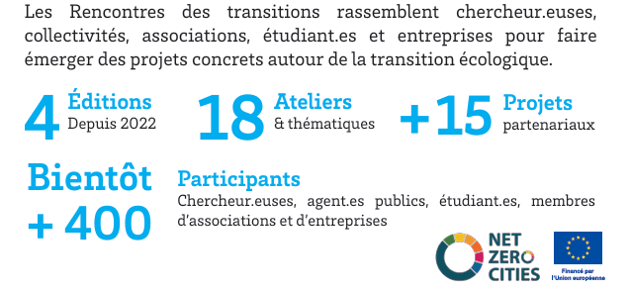

Site internet

Slide 3
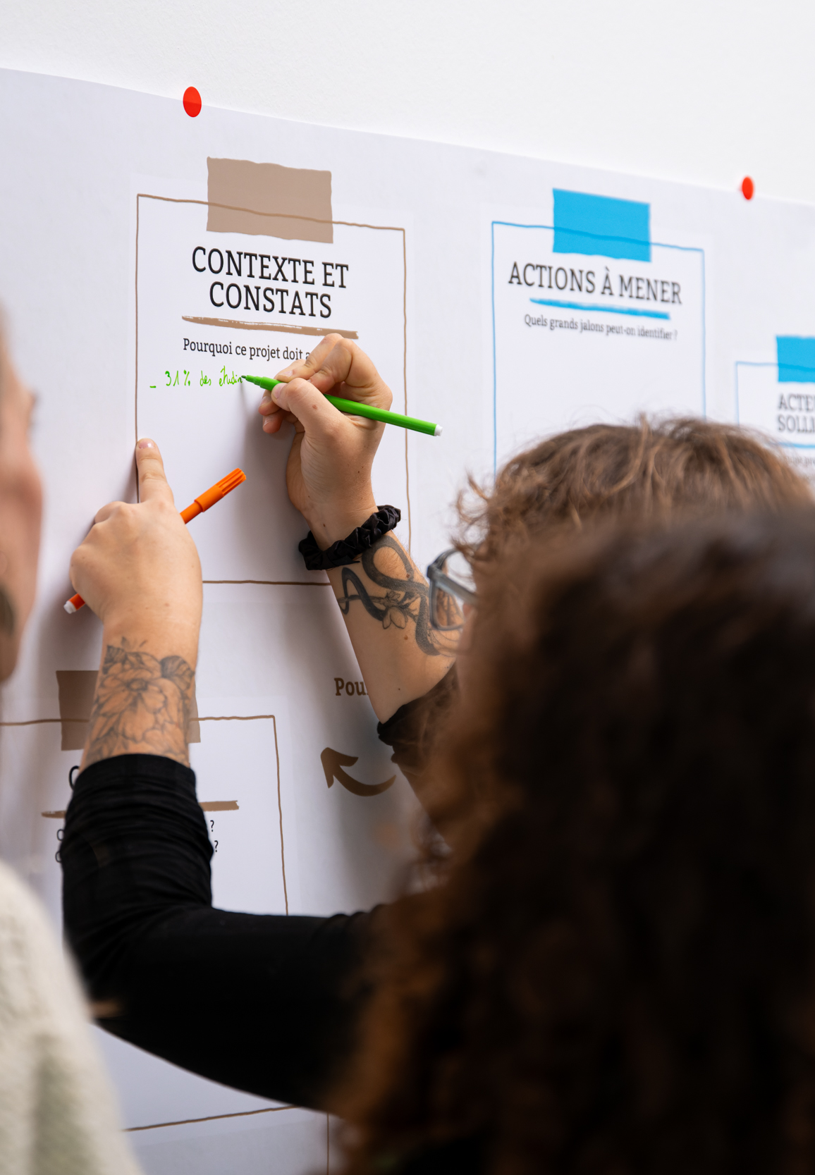
Les Rencontres des transitions
    Les objectifs :
    Faire travailler ensemble des acteurs du territoire qui partagent des problématiques communes.
    Identifier des projets d'innovation / des expérimentations pour répondre à des besoins rencontrés sur les campus et chez les partenaires, en lien avec les problématiques des transitions
    Créer des conditions favorables à la poursuite des projets.
    La méthode :
    Les Rencontres des transitions ne sont pas qu’un événement, c’est un moment au cœur d’un cœur d’un processus partenarial :
    Avant :
    L’identification de thématiques, de porteurs et d’axes à approfondir en atelier
    Partir d’une problématique concrète pour ancrer la thématique et sa mise en œuvre
    La création de moments « d’acculturation » pour créer une communautés d’acteurs et diffuser des connaissances en amont des ateliers.
    Pendant :
    Une journée réunissant une centaine de personnes pour des ateliers d’idéation de projets lors de plusieurs ateliers thématiques
    Des présentations de projets
    Des activités de médiations scientifique
    Des temps de networking…
    Après :
    Une reprise des projets avec les porteurs pour planifier et amorcer leurs mises en œuvre (nouveaux temps d’approfondissement ….)

Slide 4
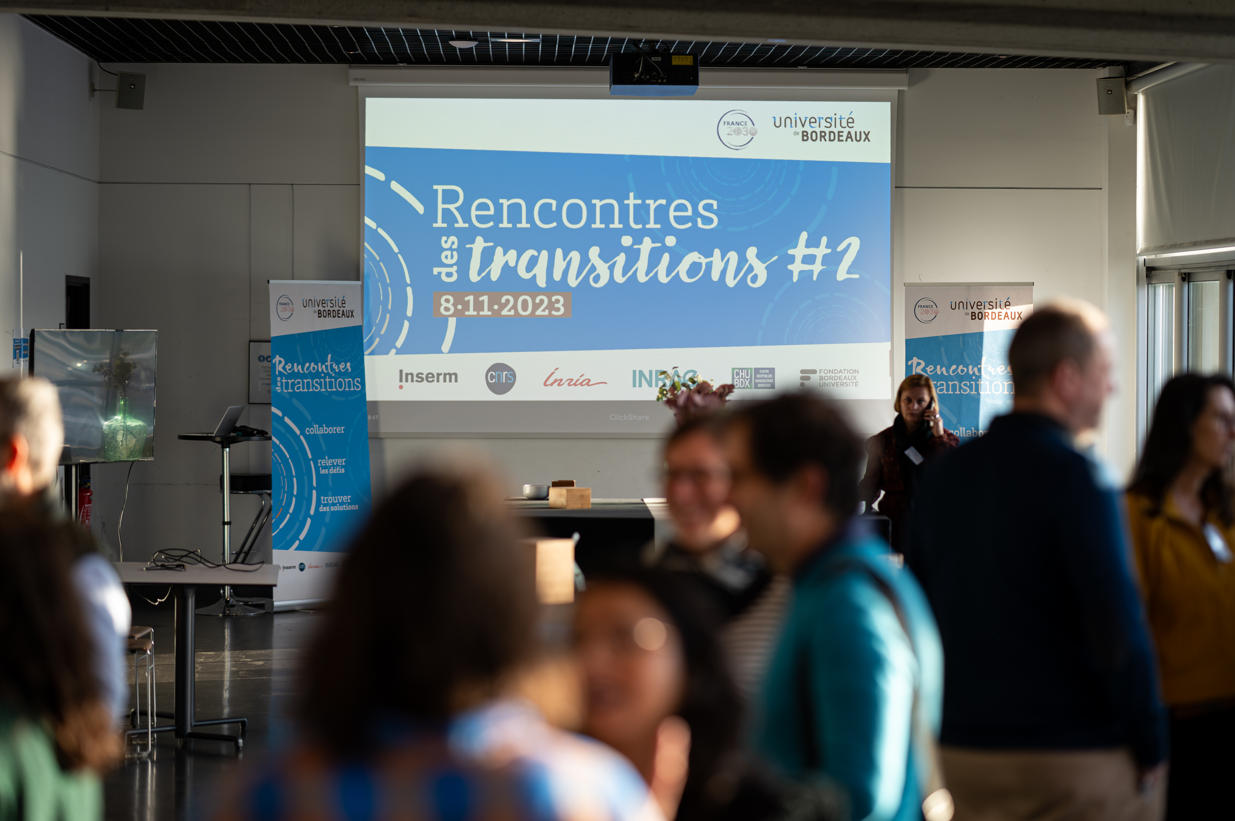
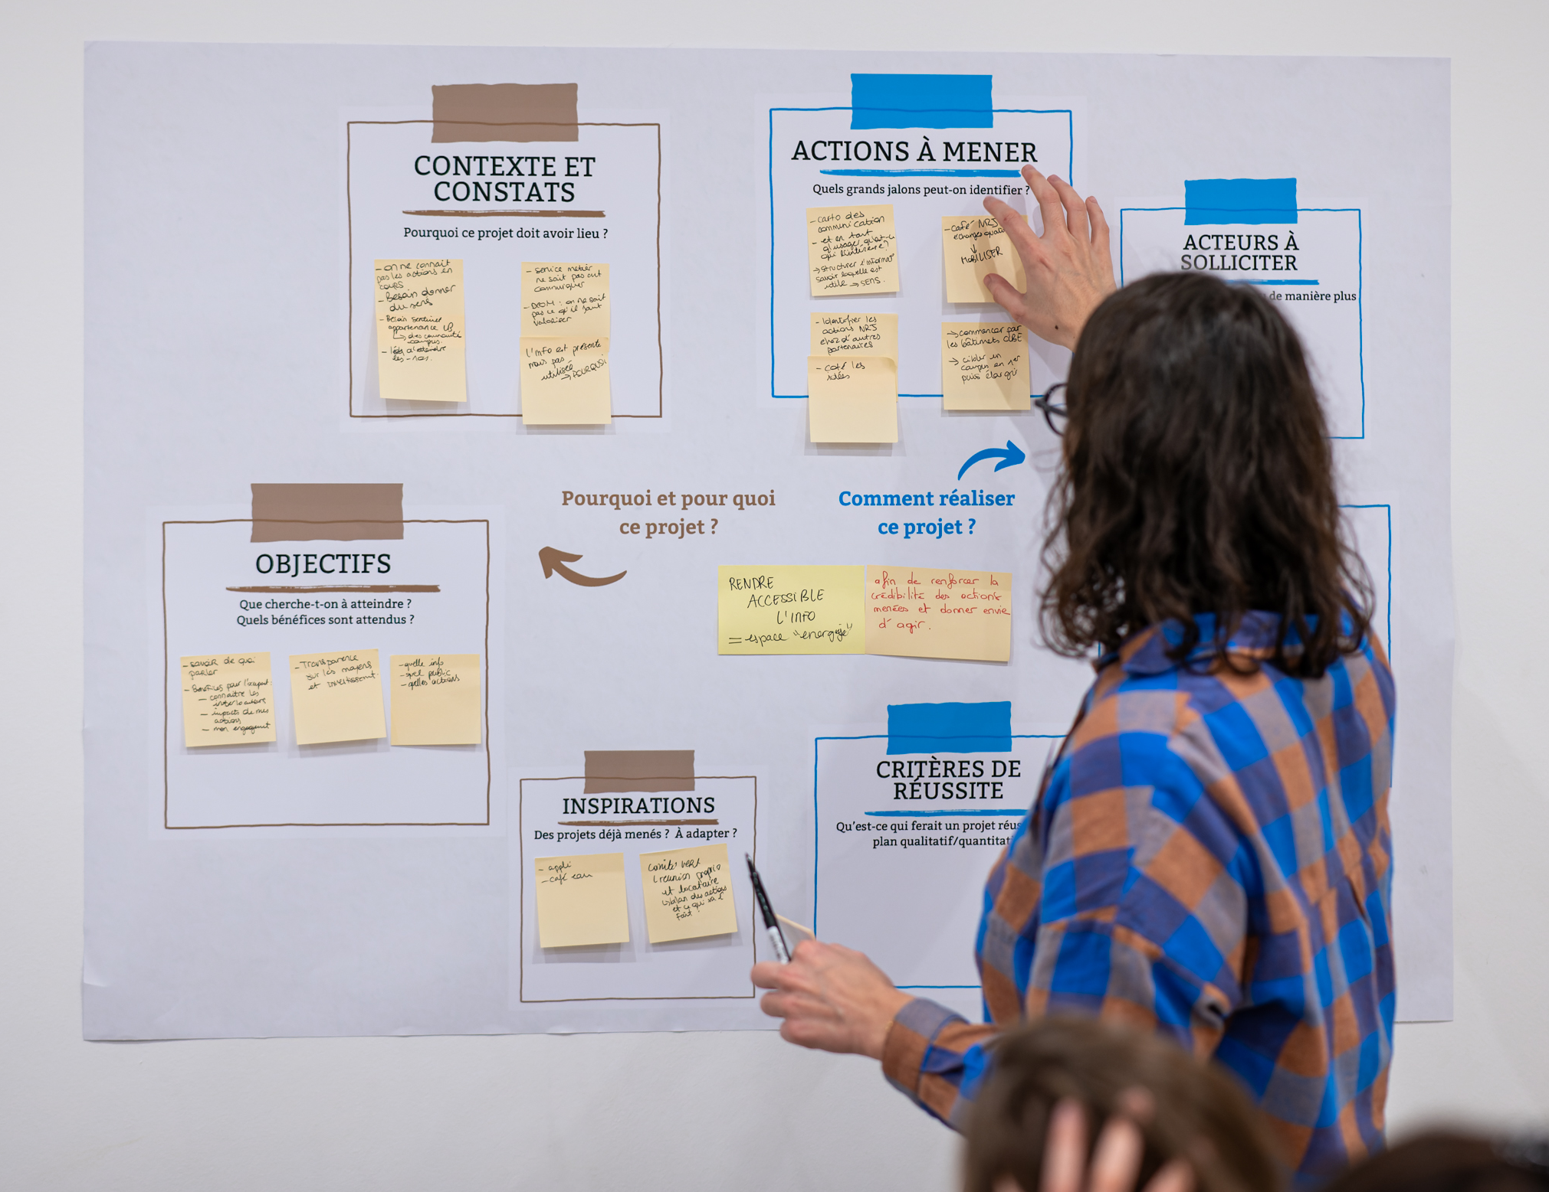
Focus sur les ateliers thématiques :
Un atelier des Rencontres des transitions c’est …
1 Thématique – identifiée au regard des enjeux actuels des partenaires du territoire
1 porteur – structure référente concrétisant la thématique lors de l’atelier et actrice du déploiement du projet issu de l’atelier
Des participants – représentants de collectivités publiques, d'associations, d'entreprises, universitaires pour croiser les expertises
1 animation d'atelier – des facilitateurs de l’université et/ou de l’organisation du porteur
1 problématique – concrète et rencontrée par un acteur du territoire pour contextualiser la conception et l’atterrissage du projet.
Exemple :
Thématique :
Alimentation
Porteur :
CROUS de Bordeaux
Animation :
Institut des Transitions de l’université de Bordeaux
Problématique : Comment diversifier l’offre alimentaire sur les campus ?

Slide 5
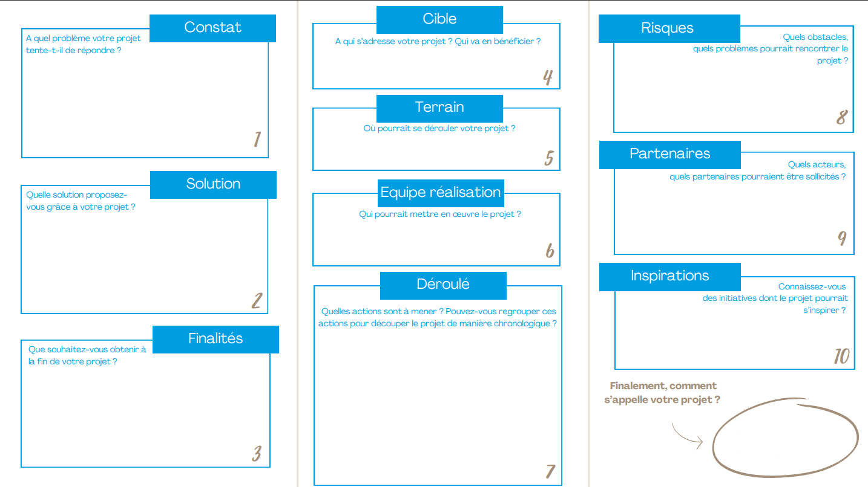






Focus sur les ateliers thématiques
Un atelier des Rencontres des transitions c’est …
    Une phase de génération d'idées :
    Mettre en contexte en apport des connaissances (scientifique, porteur, témoin...)
    Se projeter avec une séquence type « futur idéal » pour identifier la cible à atteindre et les enjeux derrière.
    Identifier et choisir collectivement des projets permettant d’atteindre cette cible idéale
    Une phase d’approfondissement des idées :
    Cadrer un ou plusieurs à l'aide de supports facilitant l’opérationnalisation des idées retenues.
Support d’aide au cadrage du projet

Slide 6

1ère phase : Partage de connaissances et idées de solutions
2nde phase : Cadrage du/des projet(s) choisi(s)
    9h30 9h35
    Présentation de l’atelier par les animateurs
    9h35 9h50
    Tour de table / brise glace
    9h50 à 10h10
  Contextualisation de la problématique par le porteur + temps d’échange et début d’idéation personnelle sur les solutions
    10h10 10h30
  Contextualisation scientifique + temps d’échange et début d’idéation personnelle sur les solutions
    13h15 13h30
    Présentation de la 2nde partie par les animateurs
    13h30 15h00
    Travail sur le support de cadrage de projet
    15h00 à 15h15
  Partage et clôture de l’atelier (animateurs + porteur)
Collaboration M1 Sociologie des transitions socio environnementales
    10h30 10h40
  Pause
    10h40 11h45
  Partage des idées et projets suite aux interventions et échanges
  Choix du ou des projets qui seront détaillés dans la 2nde partie de l’atelier
    11h45 12h00
    Conclusion de la 1e partie et annonce de la 2nde partie

Slide 7
Le portage d’un atelier par un partenaire
Pourquoi porter un atelier ?
- Partir d’une problématique concrète sur laquelle le porteur souhaite agir.
- Bénéficier de l’intelligence collective et de l’expertise des participants aux ateliers pour concevoir des projets partenariaux répondant à la problématique.
- Bénéficier de l’accompagnement de l'équipe ABCD pour la poursuite des projets dans les meilleures conditions : aide au montage du projet, à la recherche de financements, à la mobilisation des différents réseaux partenariaux…
Quelle implication pour le porteur ?
Avant l’atelier :
Echanger avec l’équipe ABCD pour :
Définir précisément les enjeux et les besoins (du porteur et du territoire) derrière la problématique.
Permettre la conception d’une animation de l’atelier parfaitement adaptée à la problématique.
Permettre la conception d’un support diffusé aux participants en amont sur les enjeux des différents réseaux sur la thématique.
Pendant l’atelier :
Présenter, en début d’atelier pendant une quinzaine de minutes, la problématique, son contexte et les enjeux associés pour le porteur.
Suivre et participer aux échanges des participants pour pouvoir répondre à leurs questions et orienter leurs idées.
Après l’atelier :
Reprendre les travaux des ateliers avec l’'équipe ABCD pour repréciser et prioriser la mise en œuvre des projets.
*L’animation, l’organisation d’interventions scientifiques et la création de tous les supports nécessaires à l’atelier sont gérés par l'équipe ABCD

Slide 8
Focus sur les ateliers thématiques
Les ateliers thématiques réalisés au fil des éditions
    Première édition :
    Améliorer la santé des jeunes
    Mettre le numérique au service des transitions
    Produire et accéder à une alimentation locale pour tous
    La nature comme solution en ville
    Rénover et construire des habitats résilients, durables et bon marché
    Innover et s’approprier les nouvelles mobilités
    Deuxième édition :
    Diversifier l'offre alimentaire sur les campus – CROUS de Bordeaux
    Construire des espaces de travail favorable à la santé et au bien-être – Université de Bordeaux
    Impliquer les citoyens dans les projets de renaturation – Bordeaux métropole
    Revoir l'usage de l'eau dans les espaces urbain – Régie de l'eau de Bordeaux métropole
    Accélérer la transition énergétique des bâtiments – Université de Bordeaux
    Mettre la démocratie locale à l’épreuve des transitions – Mairie de Bordeaux
    Troisième édition :
    Accompagner les changements de comportements par la mobilisation écocitoyenne – Bordeaux métropole
    Réduire l'empreinte carbone en repensant les modes d'organisation du travail – Orange Direction environnement
    Agir sur le cycle de l’eau sur les campus – Université de Bordeaux et cluster Soltena
    Quatrième édition : (en préparation)
    Qualité de l’air – Bordeaux métropole
    Consommation durable – Réseau Renaître
    Impact carbone du bâtiment – Bordeaux métropole
    Tourisme durable – Office du tourisme de Bordeaux

Slide 9

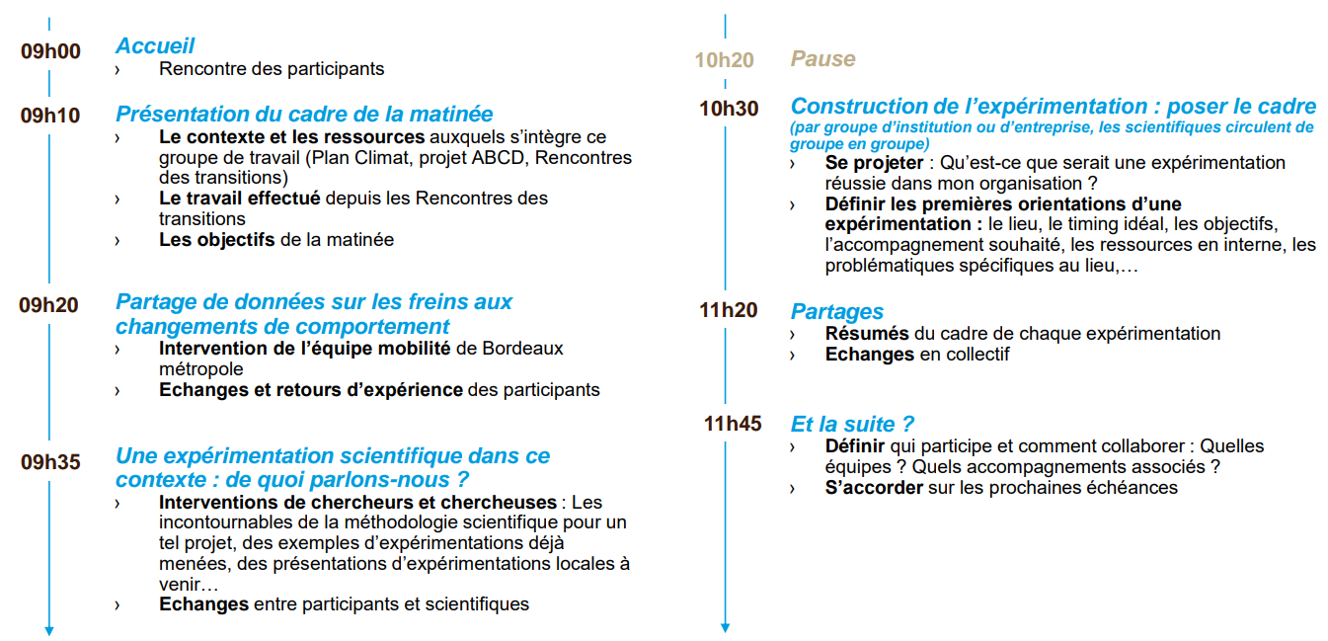
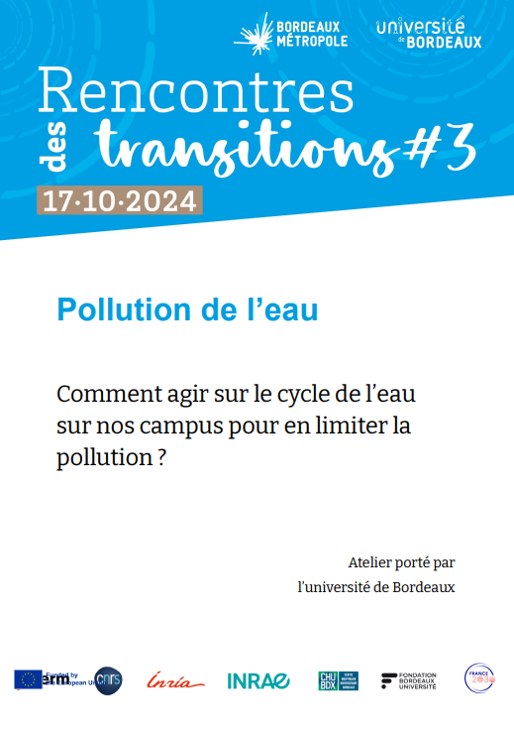
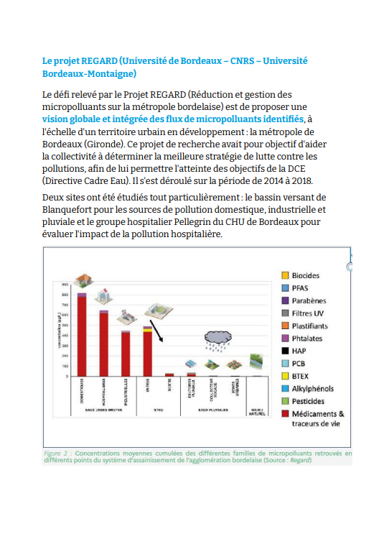
Focus sur l’acculturation :
Des exemples de formats
Un appui à l’organisation d’une conférente étudiante faisant suite à un atelier des RdT
Des présentations d’études menées par différents chercheurs pour aider Orange et Bordeaux métropole à préciser l’expérimentation adaptée à leur contexte.
Des supports de veille diffusés avant les RdT pour faire le point sur l’actualité juridique, scientifique et économique des thèmes

Slide 10
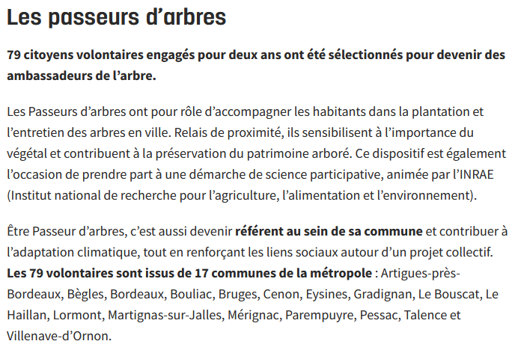
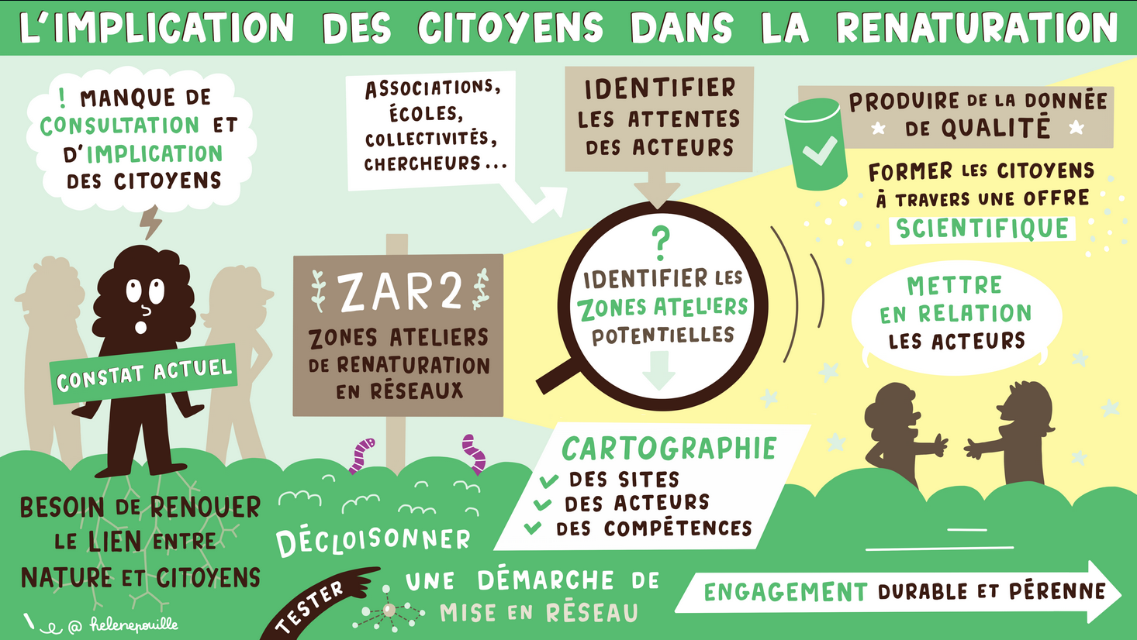


Focus sur les projets :
Des exemples de mise en œuvre

Slide 11
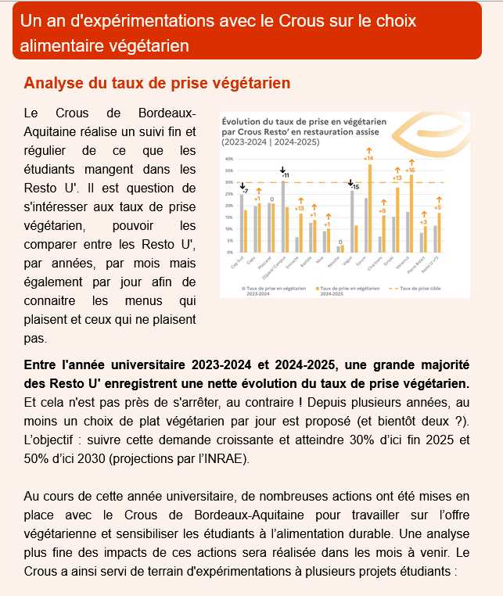
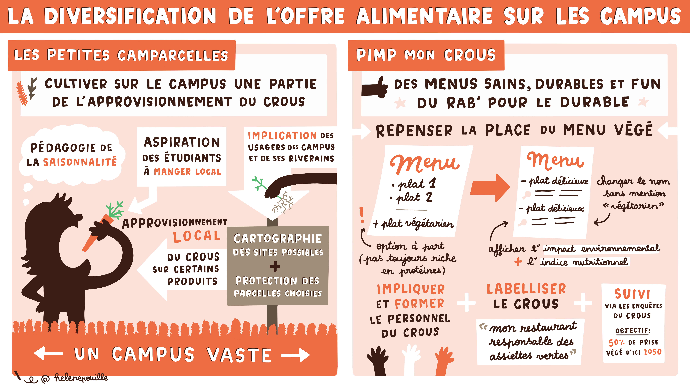

Focus sur les projets :
Des exemples de mise en œuvre

